Slide 1


Граємо, фантазуємо, творимо: особливості артосвіти дошкільників
Олена ПОЛОВІНА
завідувач кафедри дошкільної освіти
Факультету педагогічної освіти
Київського університету імені Бориса Грінченка
кандидат педагогічних наук, доцент

Slide 2

Всяка праця благословенна Богом…
Григорій Сковорода
emetodyst.expertus.com.ua

Slide 3
У програмі:
Як організувати ефективний супровід мистецької діяльності дітей дошкільного віку
Які чинники впливають на формування мистецько-творчої компетентності дошкільників
Як технологія образотворення допомагає формувати мистецько-творчу компетентність дошкільників
Що слід враховувати, щоб вповні використовувати потенціал мистецтва як інтегратора в дошкільній освіті
emetodyst.expertus.com.ua

Slide 4



Психолого-педагогічний супровід
Супровід — метод, що забезпечує створення умов прийняття суб’єктом оптимальних рішень у різних ситуаціях життєвого вибору
Особливість психолого-педагогічного супроводу дітей раннього і дошкільного віку — «дешколяризація», підтримка інтересу до пізнання, активності, допитливості дитини, її відкритості до співдіяльності та спілкування, ініціативності, готовності до експериментування, випробування себе в різних видах діяльності та активностях
emetodyst.expertus.com.ua

Slide 5
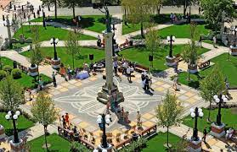
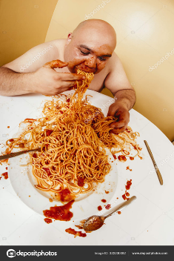
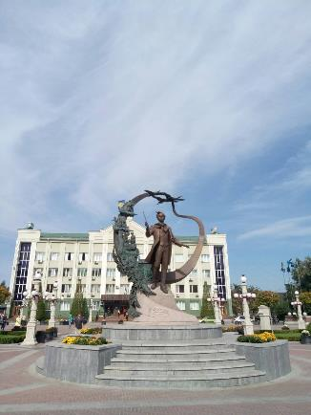
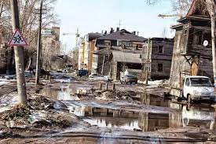
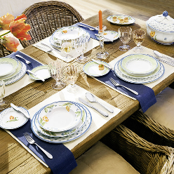

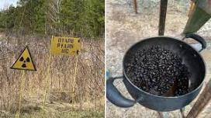

Ефективний супровід мистецько-творчої діяльності дитини залежить від рівня культури особистості, яка здійснює цей супровід
emetodyst.expertus.com.ua

Slide 6
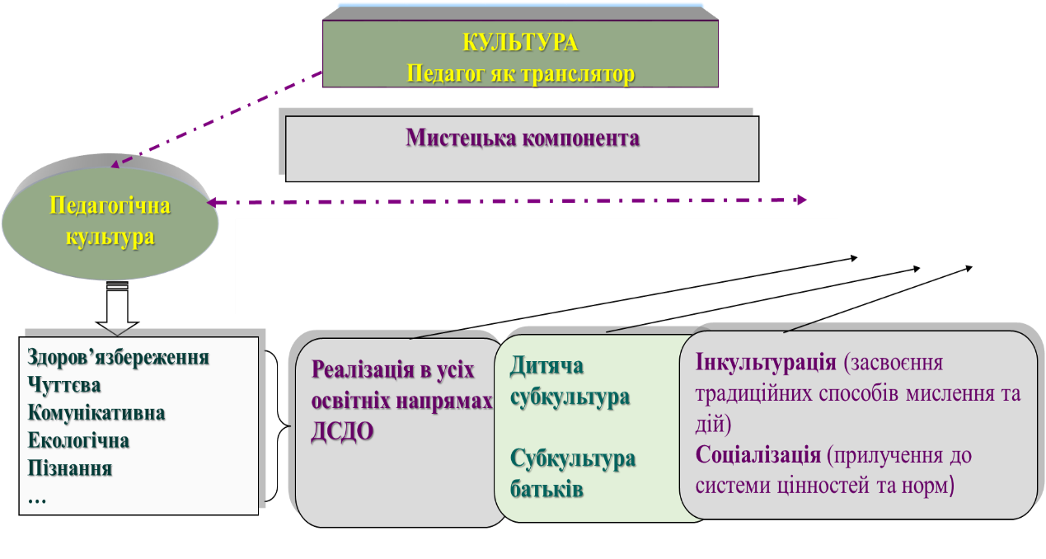

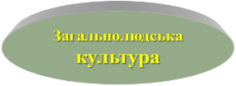
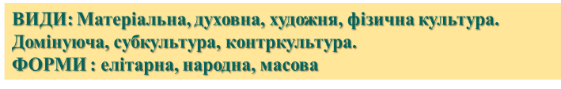
emetodyst.expertus.com.ua

Slide 7


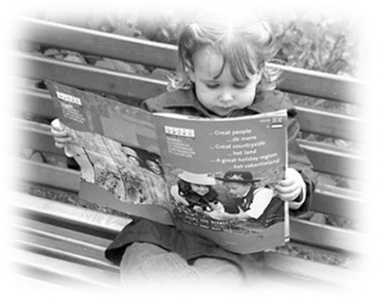
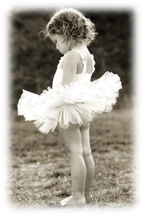
Складники мистецько-творчої компетентності дитини
emetodyst.expertus.com.ua

Slide 8
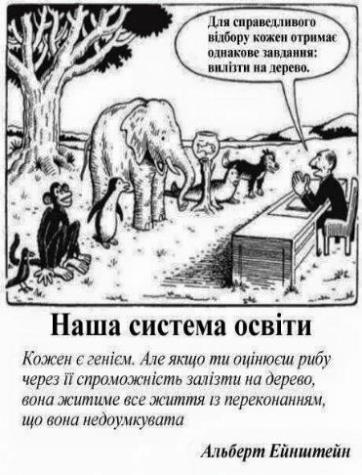
Чинники, які впливають на формування мистецько-творчої компетентності дошкільників: середовище, значимий дорослий
Спрямованість на розвиток світобачення, світоперетворення і формування ЕМОЦІЙНО-ЕСТЕТИЧНОЇ ВЛАСНОЇ «КАРТИНИ СВІТУ»
(Як функціонує консорціум — лат. сonsortium співучасть, спільнота — «діти-вихователі»?)
Пріоритет EМOЦІЙНИХ ТA ЧУТТЄВИХ орієнтирів
(Навіщо?)
САМОВИРАЖЕННЯ дитини у мистецьких видах діяльності
(Чи може створювати умови для самовираження педагог з шаблонним мисленням?)
АКТИВНА СПІВТВОРЧІСТЬ педагога і дітей у мистецькому рефлексійному середовищі, що виключає копіювання зразка та застосовує мистецьку рефлексію як інструмент розвитку особистості
(Чому важлива свобода вибору? )
emetodyst.expertus.com.ua

Slide 9
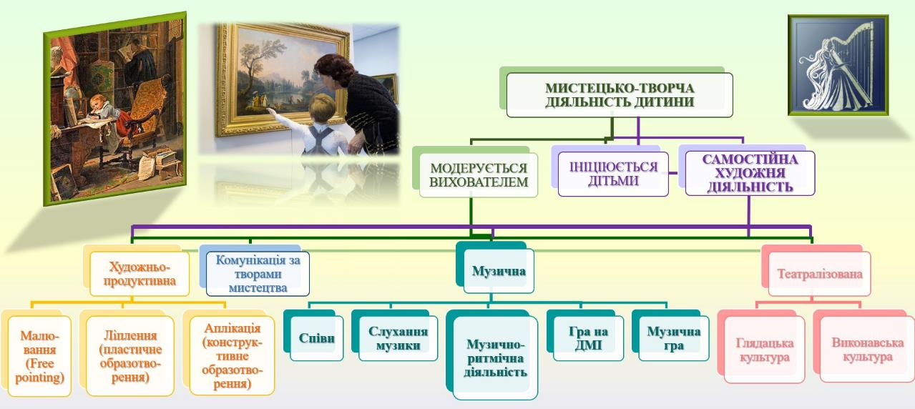
Види мистецько-творчої діяльності дітей дошкільного віку
ЗНАЧИМІСТЬ для розвитку дитини
emetodyst.expertus.com.ua

Slide 10
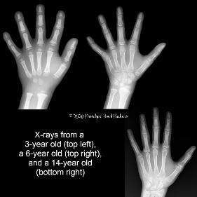

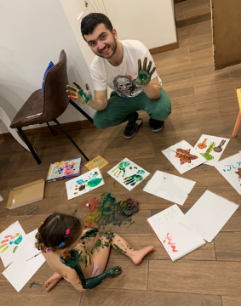
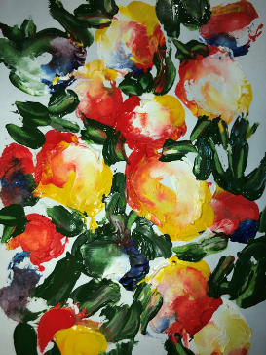
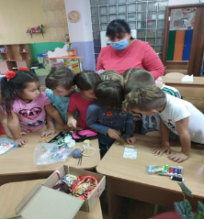

Образотворення — інструмент поліфонічного сприймання світу
Це уміння усвідомити й відобразити дійсність чи різними художніми засобами (звуком, пластикою, рухом, кольором, ритмом, словом, знаком, символом) через вертикаль створення образу
Емоційне занурення
Забезпечення свободи вибору матеріалів для творчості та способу дій
Ситуація успіху
emetodyst.expertus.com.ua

Slide 11
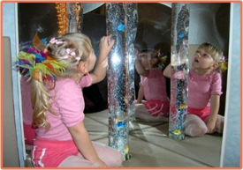
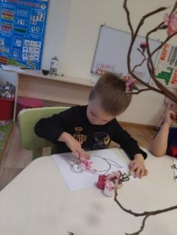
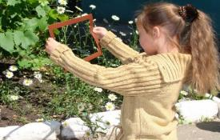
Інструментарій реалізації технології образотворення
МЕТОДИ і ПРИЙОМИ
Паузи споглядання та паузи вслуховування.
Словесні : мистецтвознавча розповідь; обговорення; діалог та полілог; заохочення; порада.
Практичні :
експериментування з матеріалами, інструментами, звуками, формами, атрибутами, створення образу в різних видах мистецько-творчої діяльності;
вправляння в мистецьких техніках (техніки малювання, аплікації, ліплення, вокальні техніки, виконавські техніки та ін.)
Інтригування діяльністю
Запрошення, пропозиція, включення
Демонстрація значимості результату, який досягла дитина
emetodyst.expertus.com.ua

Slide 12
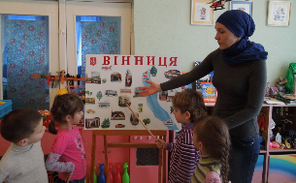
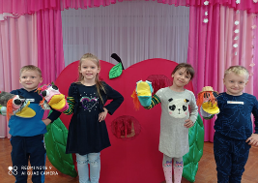
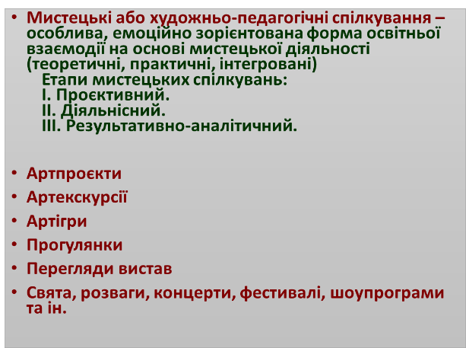
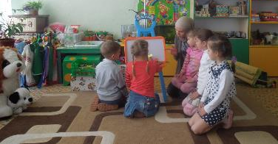
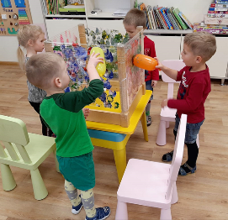
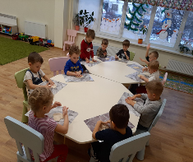
Інструментарій реалізації технології образотворення
Форми освітньої взаємодії
emetodyst.expertus.com.ua

Slide 13
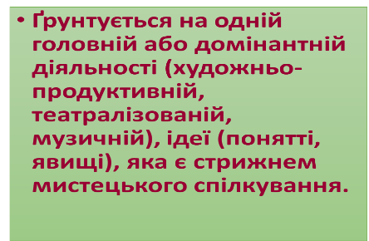
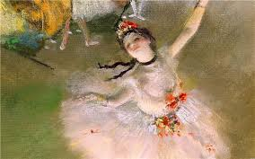
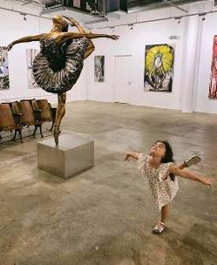
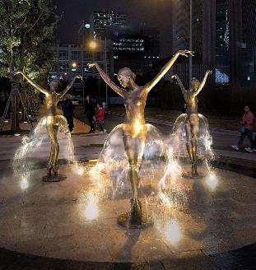
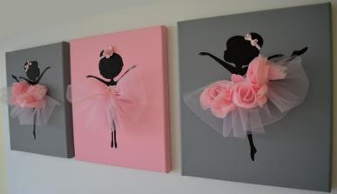
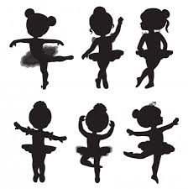
Мистецтво: Інтегрована освітня взаємодія
emetodyst.expertus.com.ua

Slide 14
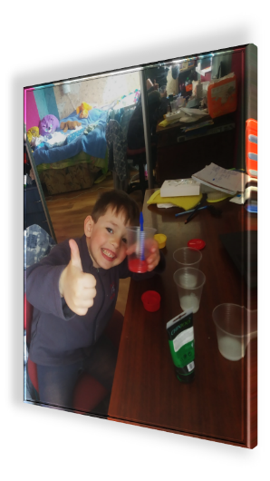
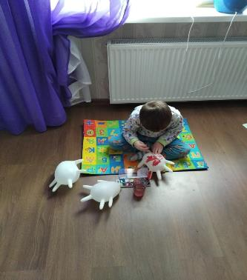
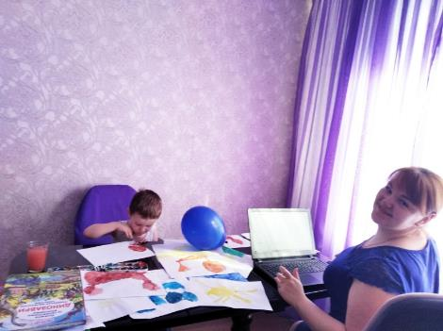
ГОТОВНІСТЬ ДО ВИКЛИКІВ:
ОНЛАЙН ФОРМАТ ОСВІТНЬОЇ ВЗАЄМОДІЇ
emetodyst.expertus.com.ua

Slide 15

ГОТОВНІСТЬ ДО ВИКЛИКІВ:
ОСВІТНЯ ВЗАЄМОДІЯ В УМОВАХ ВОЄННОГО СТАНУ
Консорціум: батьки-діти-педагоги
ЄДНІСТЬ
ВИМОГ, ПІДХОДІВ, ПРИНЦИПІВ
ВІДСУТНІСТЬ ДЕЛЕГУВАННЯ ПОВНОВАЖЕНЬ
Оптимізація форм освітньої взаємодії
БЕЗПЕКА
АДАПТИВНІСТЬ
АЛЬТЕРНАТИВНІСТЬ
у діяльності та активностях дитини
МОТИВАЦІЯ
ЗАСОБИ
emetodyst.expertus.com.ua

Slide 16
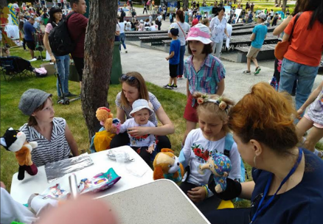
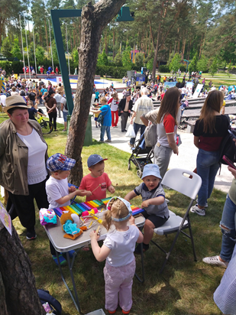
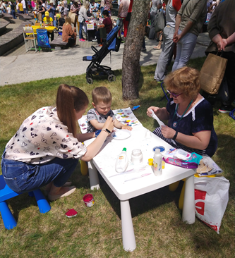
МИСТЕЦЬКО-ТВОРЧІ ВИДИ ДІЯЛЬНОСТІ:
СВОБОДА, ВИВІЛЬНЕННЯ, АКТИВНІСТЬ
emetodyst.expertus.com.ua

Slide 17

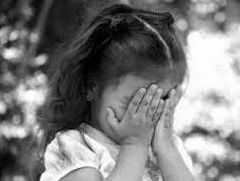
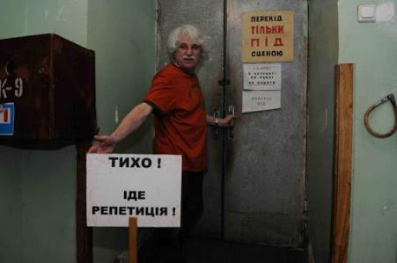

КРИТИЧНЕ МИСЛЕННЯ
ТАБУ: репетиції, терапія
emetodyst.expertus.com.ua

Slide 18
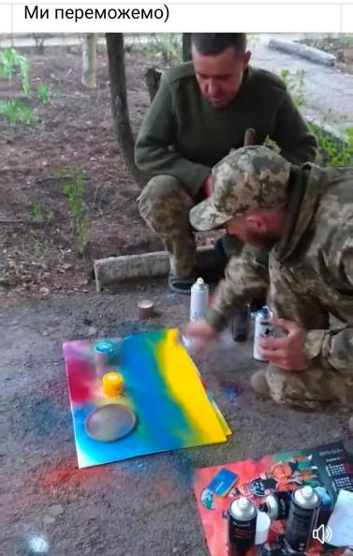
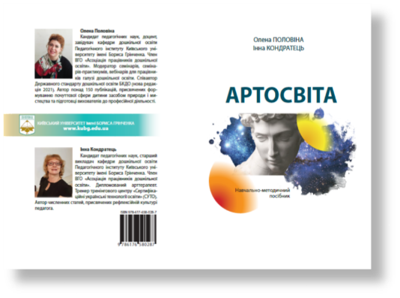
МІСІЯ:
Підтримати і розділити радість дитини від пізнання світу краси
emetodyst.expertus.com.ua

Slide 19
Дякуємо за увагу!
emetodyst.expertus.com.ua

